Slide 1




第十一章 哈弗还是比亚迪
计算1701 迟慧璇
计算1701 叶海杰
计算1702 曲文涛

Slide 2
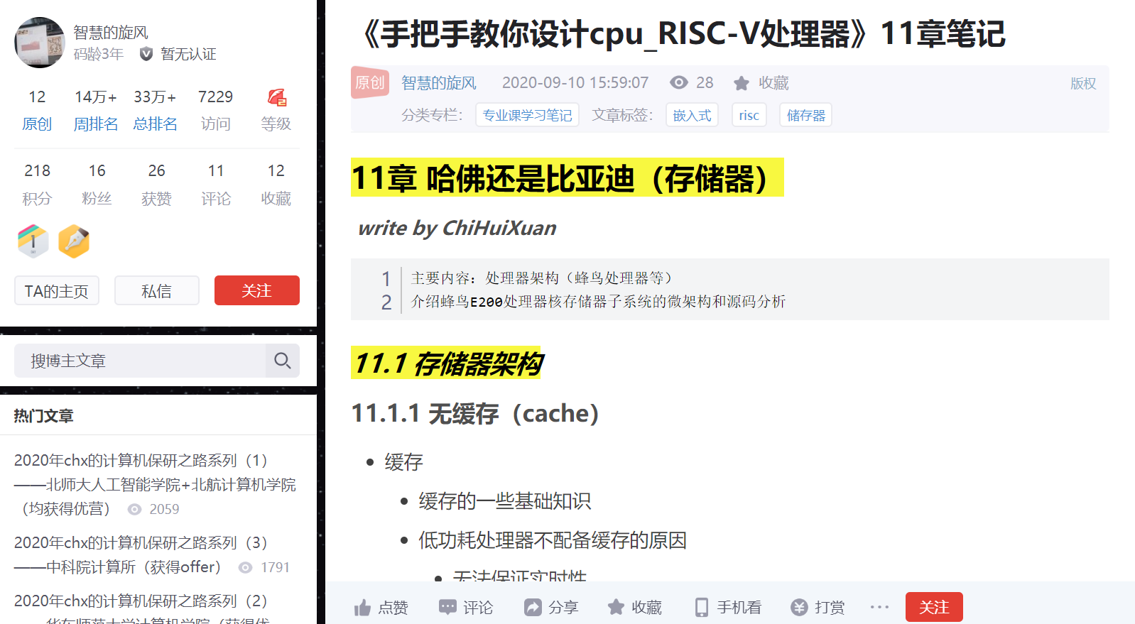
CSDN博客
https://blog.csdn.net/weixin_41650348/article/details/108515096

Slide 3
Agenda
1
存储器架构
2
risc-v对于访存指令的简化
3
risc-v访存指令
4
蜂鸟E200存储系统的硬件实现

Slide 4
Agenda
1
存储器架构
2
risc-v对于访存指令的简化
3
risc-v访存指令
4
蜂鸟E200存储系统的硬件实现

Slide 5

无缓存(cache)
低功耗处理器不配备缓存的原因
无法保证实时性
软件规模较小
面积功耗大

Slide 6
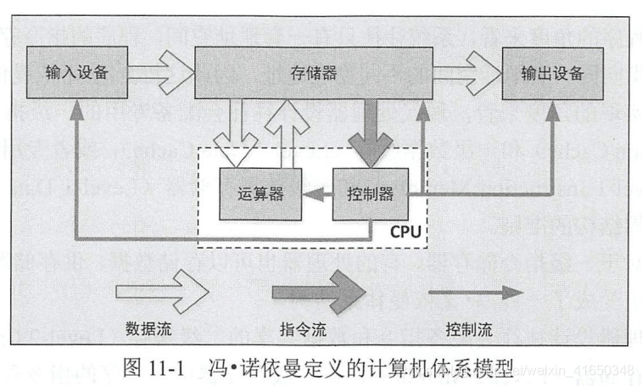
处理器一定要有存储器
虽然处理器不一定需要缓存，但是处理器是一定需要存储器的。
冯·诺依曼结构

Slide 7
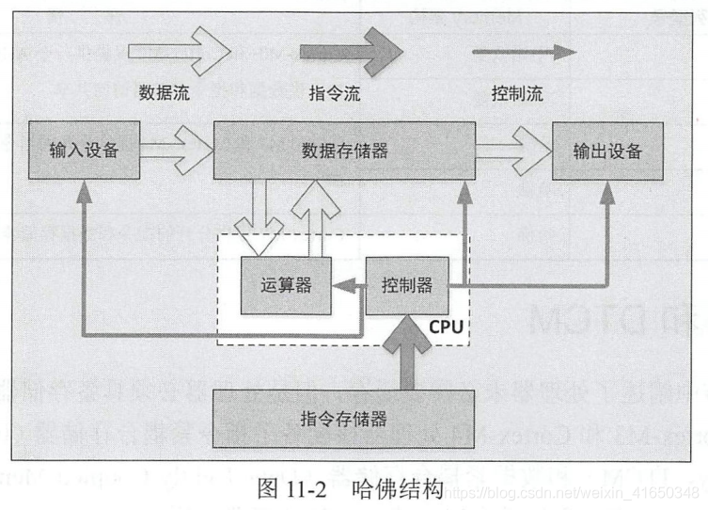
处理器一定要有存储器
虽然处理器不一定需要缓存，但是处理器是一定需要存储器的。
哈佛结构

Slide 8

ITCM和DTCM
ITCM 和 DTCM比cache更适合嵌入式低功耗处理器。
能够保证实时性
能够满足软件需求
面积功耗小

Slide 9
Agenda
1
存储器架构
2
risc-v对于访存指令的简化
3
risc-v访存指令
4
蜂鸟E200存储系统的硬件实现

Slide 10
risc-v对访存指令的简化
1.仅支持小端格式
可以简化硬件的实现，无须做特别的数据转换
01
2.无地址自增自减模式
简化生成逻辑
02
3.一次只读/写一个数据
硬件设计十分简单
03

Slide 11
Agenda
1
存储器架构
2
risc-v对于访存指令的简化
3
risc-v访存指令
4
蜂鸟E200存储系统的硬件实现

Slide 12
Load和Store指令
除了load和store指令，其他指令都无法访存
7条访存指令
LH,LHU,LB,LBU,LW,SB,SH,SW
推荐使用地址对齐的操作
01
02
03

Slide 13
Fence指令
散存储器模型，对执行顺序不做要求
存储器屏障指令
“在Fence指令之前指令的访存结果”必须比“在Fence指令之后指令的访存结果”先被观测到。
“在Fence.I指令之后指令的操作”必须能观测到“在Fence.I指令之前指令的操作”。

Slide 14
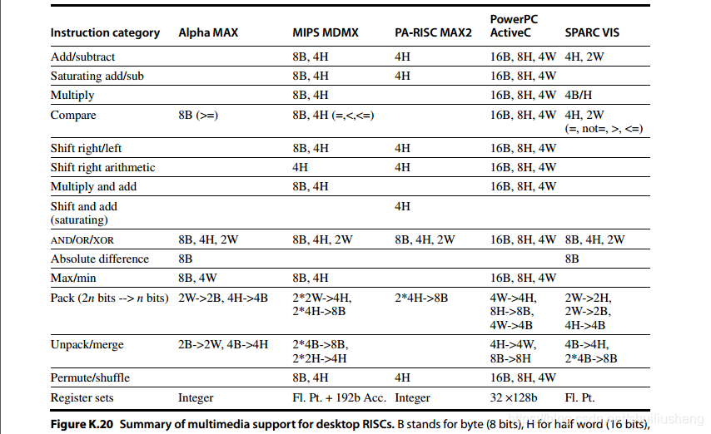
A扩展指令
用于支持多线程情况下访存的原子或同步操作
AMO指令
Load-Reserved和Store-Conditional指令

Slide 15
Agenda
1
存储器架构
2
risc-v对于访存指令的简化
3
risc-v访存指令
4
蜂鸟E200存储系统的硬件实现

Slide 16
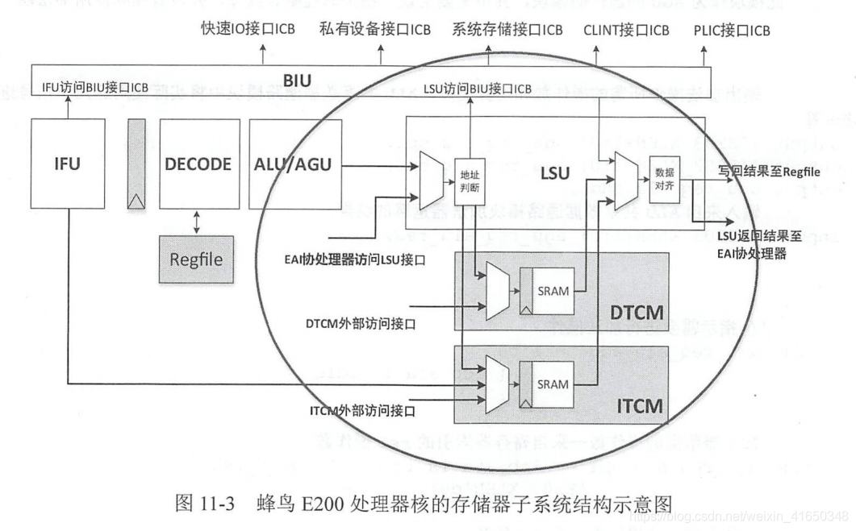
总体设计思路
主要包含四个组件
AGU：生成读和写指令的访存地址
LSU：控制模块
ITCM：指令存储部件
DTCM：数据存储部件

Slide 17
AGU
将第一个寄存器索引的源操作数和立即数相加，复用了ALU单元
RISC-V 架构对于地址非对齐的读和写指令，可以使用硬件支持， 也可以使用软件通过异常服务程序的方式采用软件支持。

Slide 18
LSU
代码实现和BIU相似
LSU 有2组输入 ICB 总线接口，分别来自于 AGU 单元和 EAl 协处理器；有3组输出 ICB 总线接口，分别分发给 BIU，DTCM，ITCM 。
“ICB汇合”
"ICB分发”
最终的返回数据经过操作尺寸对齐之后，经过 LSU 的写回接口写回。

Slide 19
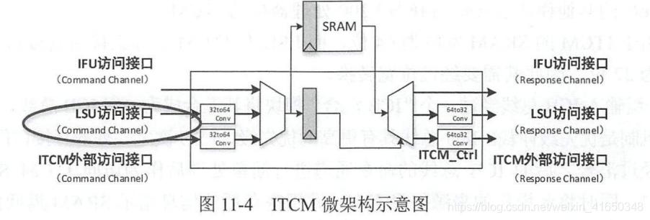
ITCM
哈佛结构和冯诺依曼结构的严格界限已经变得模糊
蜂鸟E200处理器有专用的总线分别访问 ITCM和DTCM---------哈佛结构
ITCM所在的地址区间同样能够通过 LSU 被读和写指令访问到用，于存储数据-------冯诺依曼结构

Slide 20
ITCM
ITCM 的存储器主体由一块数据宽度为 64 位的单口 SRAM 组成。
ITCM 用数据宽度为 64 位能够取得更低的功耗消耗。
比32位的SRAM面积更加紧凑
64位宽的ITCM可以1次取出64位的指令流
3组输入 ICB 总线“ICB 汇合”，采用的仲裁机制是优先级仲裁
LSU 的访问接口
IFU专用的 ICB 接口
外部直接访问接口

Slide 21
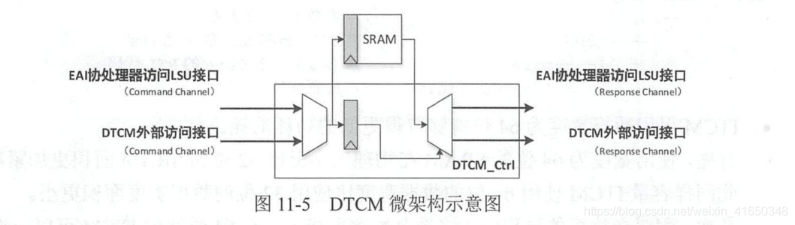
DTCM
DTCM 的微架构

Slide 22
DTCM
DTCM 的存储器主体由一块数据宽度为32位的单口SRAM组成
通过 config.v 中的宏定义参数配置
DTCM 有两组输入 ICB 总线接口，经过一个“ICB 汇合”
LSU接口
外部直接访问接口
3组输入 ICB 总线“ICB 汇合”，采用的仲裁机制是优先级仲裁
LSU 的访问接口
IFU专用的 ICB 接口
外部直接访问接口

Slide 23
“A”扩展指令处理
“A”扩展子集对于蜂鸟 E200 这样的极低功耗处理而言未必是必须要支持的部分
默认支持“A”扩展子集。
“A”扩展指令分为两类
Load-Reserved和Store-Conditional 指令的硬件实现
在LSU单元中设置了互斥检测器
当有Load-Reserved执行时，设置互斥检测器的有效标志
当有Store-Conditional执行时，如果写指令访问存储器的地址和互斥检测器中存储的地址一样，则将互斥检测器的有效标志清除掉
AMO指令的硬件实现
在AGU单元中使用了状态机将 AMO 指令拆分为若干个不同的微操作
外部直接访问接口
蜂鸟E200只能够在单核独自访问存储器时，才能保证程序执行的“A”扩展指令结果正确。（局限性）

Slide 24
蜂鸟E200存储系统的硬件实现
Fence与Fence.I指令
派遣Fence和Fence.I指令之前必须等待所有己经滞外的指令执行完毕
BIU
蜂鸟 E200 处理器核还能通过 BIU 访问外部的存储器
ECC
使用 ECC (Error Checking and Correction）算法对 SRAM 进行保护
小结
使用了两级流水线的超低功耗架构
配备了 ITCM 和 DTCM 及其专用的访问通道
配备了多样的外部存储器访问接口

Slide 25
谢谢

